Slide 1
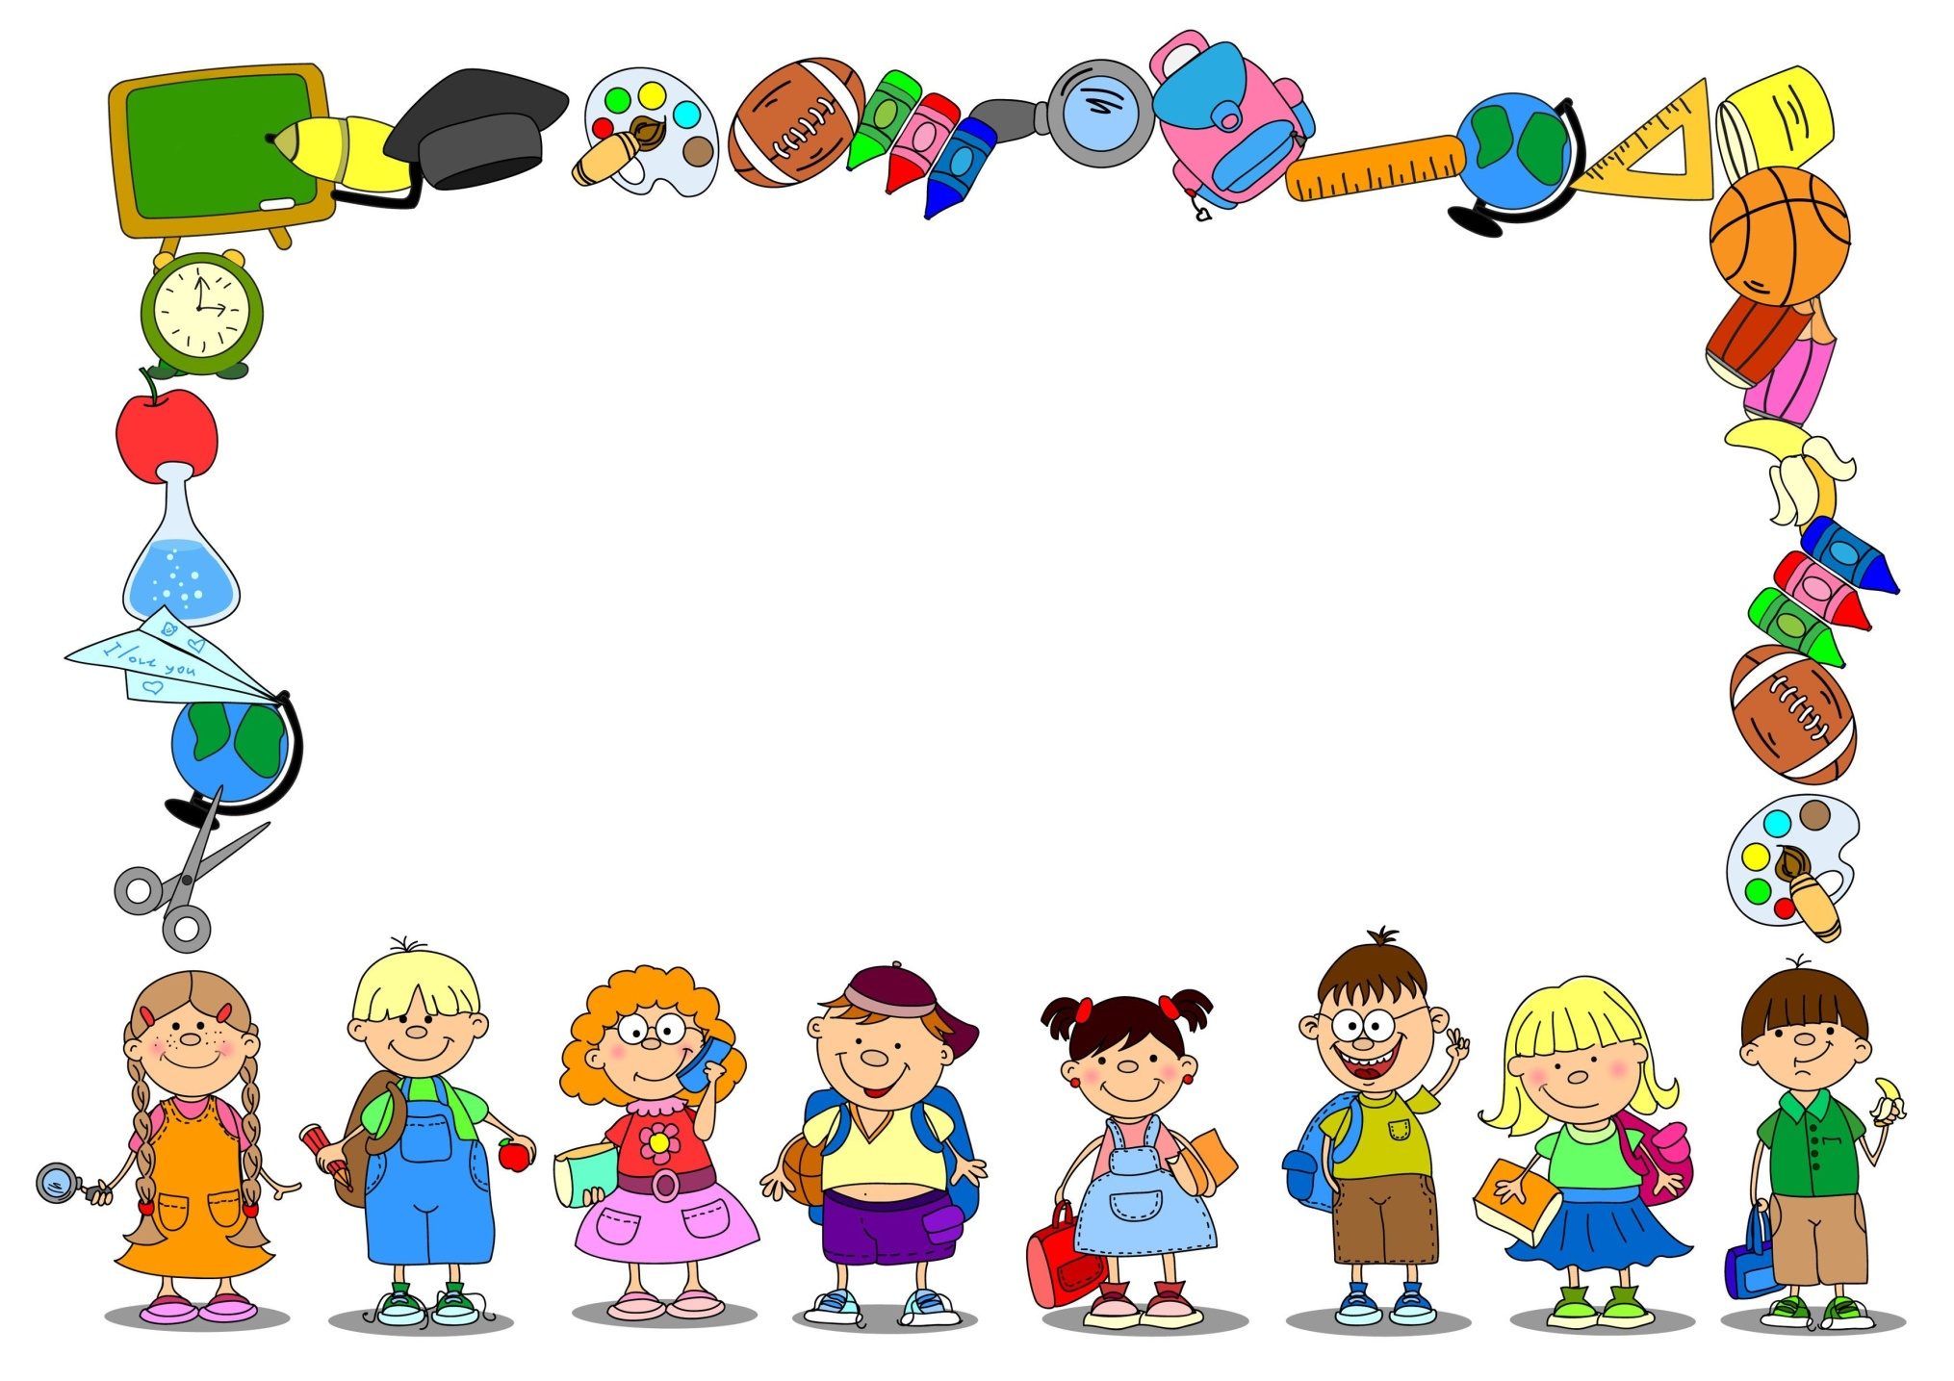
МБДОУ детский сад
общеразвивающего вида № 13
г. Белгорода
Внедрение в образовательный процесс ДОО современных инновационных технологий по ранней профориентации дошкольников
Подготовила воспитатель Киселева О.Н.

Slide 2
Что такое профориентация в ДОУ?
Это - система мероприятий, направленных на выявление личностных особенностей, интересов и способностей каждого ребенка для оказания ему помощи в разумном выборе профессии.
На сегодняшний день проблема ранней профориентации очень актуальна, так как вхождение ребенка в социальный мир невозможен без освоения им первоначальных представлений социального характера.
В зависимости от способностей, психологических особенностей темперамента и характера, от воспитания ребенка и привития ему ценности труда у детей формируется система знаний о профессиях, интересы и отношение к определенным видам деятельности.
Для того чтобы ребенок осознанно сделал выбор во взрослой жизни, его надо познакомить с максимальным количеством профессий, начиная с профессий родителей и людей хорошо знакомых, чей труд дети наблюдают изо дня в день, заканчивая необычными профессиями современного мира. Способствовать развитию доступных представлений об их ценности, значимости каждого труда.

Slide 3
На современном этапе развития общества к системе дошкольного обучения и воспитания предъявляются высокие требования. Задачей любого педагога является поиск более эффективных современных образовательных технологий.
Педагогические технологии определяют новые средства, формы, методы, используемые в практики и, конечно, они должны быть ориентированы на развитие личности ребенка и его способностей.
Таким образом, формирование представлений дошкольников о мире труда и профессий — это актуальный процесс в современном мире, который необходимо строить с учётом современных образовательных технологий:

Slide 4
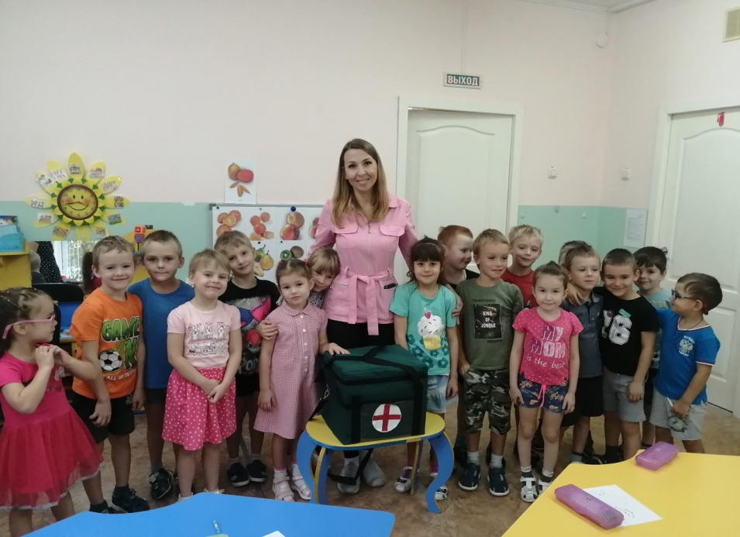
СОВРЕМЕННЫЕ ОБРАЗОВАТЕЛЬНЫЕ ТЕХНОЛОГИИ
1. Технология проектной деятельности
Проектная деятельность — один из результативных методов современного образования, который включает в себя очень много различных форм и видов деятельности и в основе которого лежит самостоятельная деятельность воспитанников:
технология исследовательской деятельности (наблюдение, моделирование, использование художественного слова, дидактические игры, игровые обучающие и творчески развивающие ситуации, трудовые действия, поручения, коллекционирование, например виды профессий и др.),
познавательно-поисковая,
информационная,
практико-ориентированная ("гость группы"),
в процессе которых ребенок познает окружающий мир и переносит полученные знания в реальную жизнь.

Slide 5
СОВРЕМЕННЫЕ ОБРАЗОВАТЕЛЬНЫЕ ТЕХНОЛОГИИ
Метод проектов также является особым механизмом взаимодействия семьи и ДОУ.
Работа над проектами позволит воспитанникам на простых примерах более глубоко овладевать глобальными понятиями определенных профессий.
Так же значительно углубит знания дошкольников о профессиях; увеличит самостоятельную активность дошкольников; разовьет у воспитанников творческое мышление, умение самостоятельно, с помощью различных форм и методов находить информацию о предметах или явлениях и решать проблемные ситуации.

Slide 6
СОВРЕМЕННЫЕ ОБРАЗОВАТЕЛЬНЫЕ ТЕХНОЛОГИИ
2. Педагогическая технология организации игровой деятельности
(сюжетно-ролевых и дидактических игр, игровых моментов по ознакомлению с различными профессиями).
Игра — это самая свободная, естественная форма погружения в реальную (или воображаемую) действительность с целью её изучения, проявления собственного «Я», творчества, активности, самостоятельности, самореализации.
В процессе профориентационной сюжетно-ролевой игры имитируются производственные сюжеты, ситуации, профессиональная социальная среда, модели профессионального поведения, модели межличностных профессиональных отношений. Дети играли в такие сюжетно-ролевые игры как: «Больница», «Магазин», «Парикмахерская», «Строители», «Моряки», «На кухне», «Инспектор ГИБДД», «На почте», «Спасатель», «Швея», «В школе».
Воспитанники ДОУ могут самостоятельно или с помощью воспитателя моделировать ситуации «на рабочем месте», перевоплощаясь в своих родителей, близких родственников или знакомых.
Сюжетно-ролевые игры варьируются в зависимости от уровня сложности и возраста детей разных групп. Пространство для них должно быть организовано и содержать:
игровое оборудование для имитации элементарных трудовых действий (атрибутика профессий: ширмы, моделирующие экстерьер разных предприятий, рабочая форма и игрушечные орудия труда);
игрушки и инструменты для творчества и созидания (конструкторы разных типов, автомобильные треки, масса для лепки, магнитные доски и так далее);
современные технические средства моделирования игровых ситуаций с помощью педагога (проектор, интерактивная доска и другие).

Slide 7
СОВРЕМЕННЫЕ ОБРАЗОВАТЕЛЬНЫЕ ТЕХНОЛОГИИ
3. Технология интегрированного обучения
Интеграция – это состояние (или процесс, ведущий к такому состоянию) связанности, взаимопроникновения и взаимодействия отдельных образовательных областей содержания дошкольного образования, обеспечивающее целостность.
Ознакомление дошкольников с профессиями осуществляется с учётом принципа интеграции пяти образовательных областей в соответствии с ФГОС дошкольного образования, возрастными возможностями и особенностями воспитанников. На основании анализа изученных работ, учёта современных образовательных технологий можно определить цель и задачи работы по ранней профориентации детей.
В детской деятельности современного ребенка можно увидеть стремление к интеграции. Современных детей привлекает сам процесс, возможность проявления самостоятельности и свободы, реализации замыслов, возможность выбирать и менять что-то самому.

Slide 8
СОВРЕМЕННЫЕ ОБРАЗОВАТЕЛЬНЫЕ ТЕХНОЛОГИИ
4. Технология макетирования
Макет является не только центральным элементом, организующим предметную среду для игры с мелкими игрушками, но и связующим звеном разных форм взросло-детской и свободной детской активности (чтения художественных текстов, продуктивной деятельности, сюжетной игры). Практика показывает, что создание макетов «Ферма», «Теплица», «Хлебопекарня». «Лаборатория», «Метеостанция» и др. позволяют формировать символические функции сознания ребенка, что позволит ему моделировать производственные процессы, профессиональные отношения, «осваивать» в игре технологии создания продукта профессиональной деятельности. Развивающий потенциал данной технологии в ранней профориентации в том, что она дает возможность вариативного использования игрушек, предметов-заместителей, маркеров пространства, объединения разных по содержанию макетов, что способствует формированию у детей самых разнообразных игровых замыслов и позволяет закрепить полученные знания о профессиях взрослых и «прожить» производственные сюжеты.

Slide 9
СОВРЕМЕННЫЕ ОБРАЗОВАТЕЛЬНЫЕ ТЕХНОЛОГИИ
На основе этой технологии, согласно возрастным особенностям детей в ДОУ могут быть обозначены мастерские (н-р, "Спасательная служба", "Строители", "Мир на дорогах"), где ребенок может упражнять себя в умении наблюдать, запоминать, сравнивать, действовать, добиваясь поставленной цели в своей самостоятельности и самодеятельности.
Мастерская представляет собой специальную развивающую среду с учетом специфики каждой профессии и создает условия для игрового сюжета (специальное игровое оборудование, дидактические пособия, детская литература, художественный материал и т.д.).
Мастерская предполагает познакомить детей с многообразием профессий, представить, какими могут быть профессии будущего.

Slide 10
СОВРЕМЕННЫЕ ОБРАЗОВАТЕЛЬНЫЕ ТЕХНОЛОГИИ
5. Технология музея и коллекционирования
Музейное пространство, являясь модулем развивающей предметно-пространственной среды ДОУ, открывает широкие возможности для открытия мира профессий, знакомства с профессиями прошлого, настоящего и будущего, что расширяет кругозор детей, создает возможности для самостоятельной познавательно-исследовательской деятельности с экспонатами музея, помогает установить связь между потребностями общества и появлением новых профессий.
Безусловно, ведущая роль в музейной среде принадлежит экспозициям мини-музея, которые погружают ребенка в активный познавательный процесс получения «знаний о профессиях через руки».
(Например, минимузей «Автомобилиус», знакомит детей с марками автомобилей разных эпох, особенностями их конструкции, материалов, из которых они сделаны, соответственно дети приобретают знания о профессиях людей, которые участвуют в производстве машин от замысла до воплощения. Возможность взять модель в руки, рассмотреть ее, попробовать в движении, обыграть «здесь и сейчас», используя макет улицы, все это восхищает, удивляет и радует ребенка, одновременно формируя эмоционально-ценностное отношение к результатам труда конструктора, машиностроителя, металлурга, и интерес к профессии. )

Slide 11
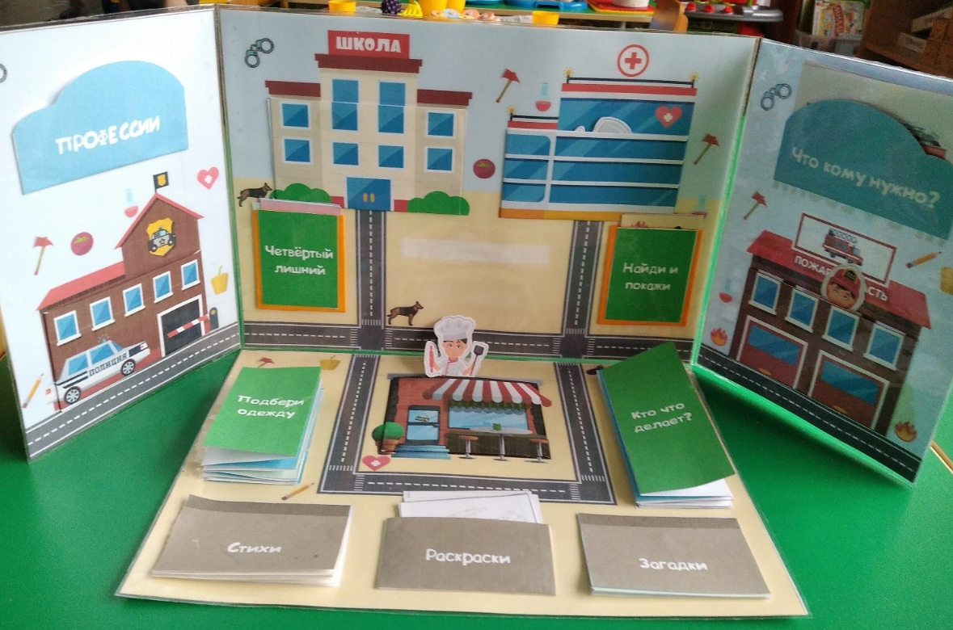
СОВРЕМЕННЫЕ ОБРАЗОВАТЕЛЬНЫЕ ТЕХНОЛОГИИ
Музейная экспозиция может быть представлена:
лэпбуками,
презентациями профессий,
выставками (коллекциями) продуктов профессиональной деятельности, технического оборудования, коллекциями спецодежды,
виртуальными экскурсиями на предприятия производственной и культурной сферы,
фотовернисажами известных людей-профессионалов своего дела,
подборкой художественной литературы о профессиях,
кроме этого, дети могут пополнять экспозиции музея экспонатами, сделанными своими руками и вместе с родителями.
Таким образом, экспозиции становятся своего рода музейной коммуникацией и способствуют обогащению знаний детей о профессиях.

Slide 12
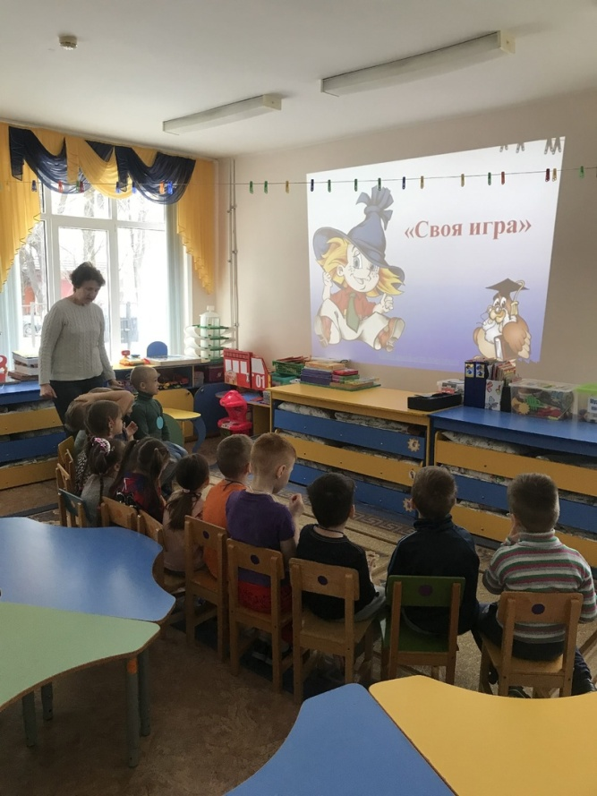
СОВРЕМЕННЫЕ ОБРАЗОВАТЕЛЬНЫЕ ТЕХНОЛОГИИ
6. Информационно-коммуникационные технологии
В современных условиях развитие человека невозможно без электронного оснащения. В дошкольном учреждении на данный момент это: компьютеры, мультимедийные проекторы, ноутбуки, телевизоры, а также принтеры, сканер, магнитофоны, фотоаппарат, видеокамера. Применяемые информационно-коммуникационные технологии можно разделить:
мультимедийные презентации — это наглядность, дающая возможность педагогу выстроить объяснение с использованием видеофрагментов.;
виртуальные экскурсии на предприятия (знакомство дошкольников и наблюдение за деятельностью предприятий и представителями различных профессий);
интерактивные комплексы развивающих и обучающих игр и игровые центры
и т.д.
Несомненным достоинством применения цифровых технологий в процессе ознакомления детей с профессиями взрослых является: полисенсорное восприятие материала; демонстрация объектов с помощью проекционного экрана и мультимедийного проектора в многократно увеличенном виде; применение анимации, аудио- и видеоэффектов в общей PowerPointпрезентации, которая компенсирует объем информации; активизация зрительных функций, а также глазомерных возможностей ребенка; слайд-фильмы для вывода информации в виде распечаток крупным шрифтом на принтере в качестве раздаточного материала.

Slide 13
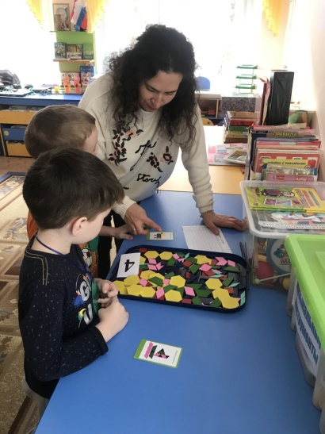
СОВРЕМЕННЫЕ ОБРАЗОВАТЕЛЬНЫЕ ТЕХНОЛОГИИ
7. Технология "Клубный час"
Технология развития творческих способностей коллектива в ДОУ, в том числе сплачивание коллектива, создание творческой команды единомышленников.
Выбор типов «Клубного часа»:
«Свободный», (дети свободно перемещаются по всей территории детского сада (в помещении или на улице) и самостоятельно организуют разновозрастное общение по интересам);
«Тематические», (включение в ситуацию месяца);
«Деятельностный», (самоопределение ребенка в выборе различных видов деятельности);
«Творческий» (самостоятельная подготовка, детьми старшего дошкольного возраста, проведения Клубного часа);
«Квест» (поиск командой или поодиночке, какой-либо вещи, предмета);
«Музейный» (по ситуации месяца, сбор музейных экспонатов и проведение экскурсий после оформления);
«Большая игра» (с участием большого количества детей в сюжетом или сюжетами и персонажами).

Slide 14
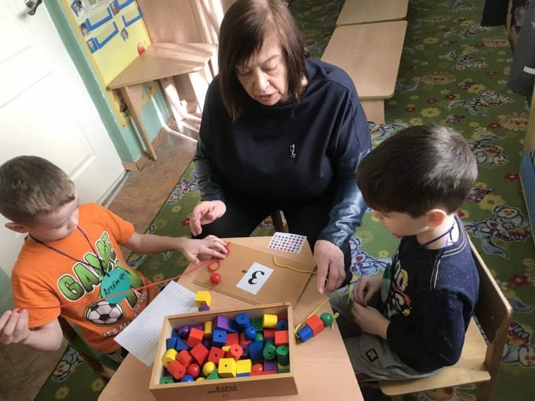
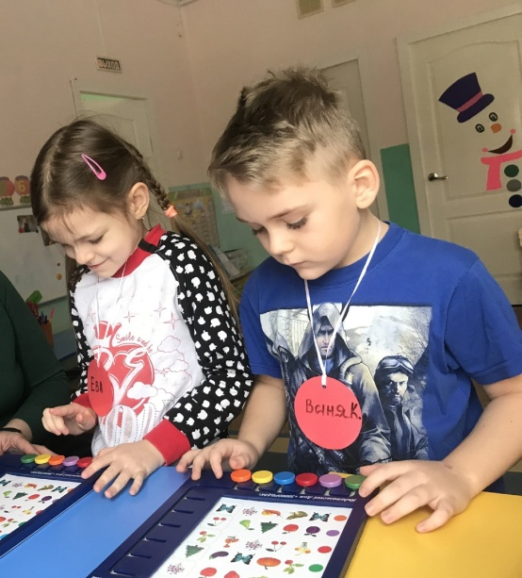
СОВРЕМЕННЫЕ ОБРАЗОВАТЕЛЬНЫЕ ТЕХНОЛОГИИ
Задачи «Клубного часа» - воспитание у детей самостоятельности и ответственности за свои поступки; - обучение ориентировки в пространстве; - воспитание дружеских отношений между детьми различного возраста, уважительное отношение к окружающим; - способствовать проявлению инициативы в заботе об окружающих, с благодарностью относиться к помощи и знакам внимания; - развитие умения планировать свои действия и оценивать их результаты; - закрепление умений детей вежливо выражать свою просьбу, благодарить за оказанную услугу; - развитие стремлений детей выражать свое отношение к окружающему, самостоятельно находить для этого различные речевые средства; - обучение детей приёмам решения спорных вопросов и улаживания конфликтов; - поощрение попыток ребенка осознано делиться с педагогом и другими детьми разнообразным впечатлениям; - приобретение собственного жизненного опыта (смысловые образования)переживания необходимые для самоопределения и саморегуляции.
Интегративные качества, приобретенные ребенком в результате освоения технологий социализации: -Интерес к новому и неизвестному в окружающем мире (предметам, вещам, отношениям) -Любовь к экспериментам. -Способность самостоятельно действовать в повседневной жизни. -Способность договариваться, распределять действия, изменять стиль общения. -Способность управлять своим поведением и планировать действия на основе первичных ценностных представлений, соблюдать элементарные общественные нормы и правила поведения. -Способность самостоятельно применять усвоенные знания и способы действий. Представления о себе, семье, обществе, государстве, мире, природе.

Slide 15
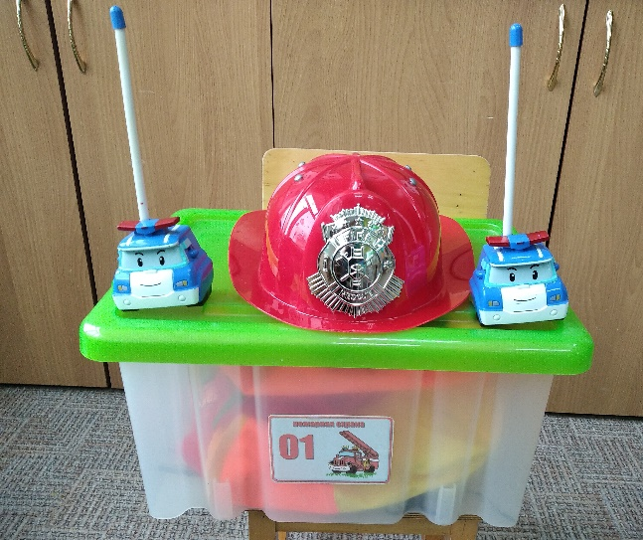
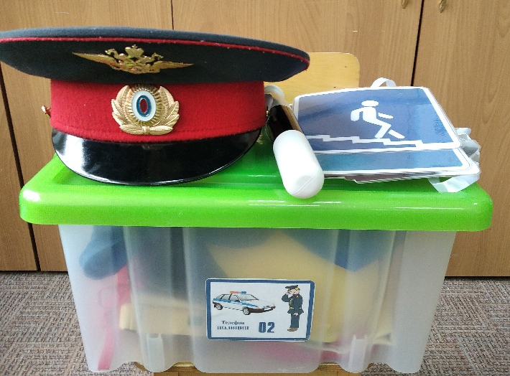
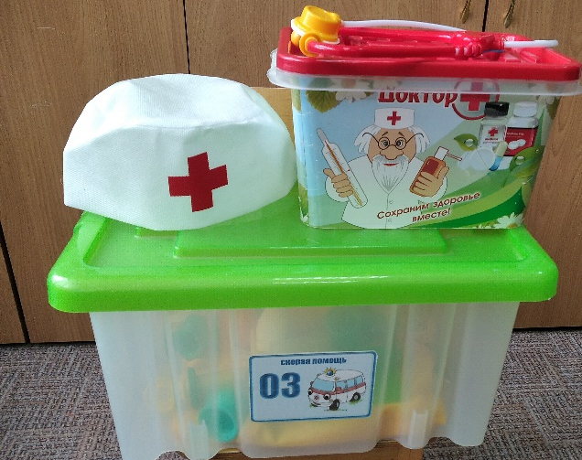
СОВРЕМЕННЫЕ ОБРАЗОВАТЕЛЬНЫЕ ТЕХНОЛОГИИ
8. Уголок профориентации «Кем быть»
Данный вид профориентационной работы (создание уголка) является приоритетным для разных возрастных групп, поэтому он может занимать активную позицию при создании познавательной среды в группах детского сада.
Оформление уголка профориентации следует осуществлять по принципу доступности и наглядности. Уголок должен привлекать интересным и актуальным содержанием, оригинальностью оформления материалов. Информация на стенде должна регулярно обновляться (ежемесячно, ежеквартально).
В уголок профориентации может входить:
Сюжетно-ролевые игры;
Иллюстрации профессий;
Дидактические игры (настольно-печатные, словесные, игры с предметами);
Картотека художественной литературы о профессиях (стихи, рассказы, загадки);
Куклы в костюмах.

Slide 16
Таким образом, ознакомление детей дошкольного возраста с профессиями взрослых – одна из важных задач социализации ребёнка.
Представление о профессиях позволяет детям глубже проникнуть в мир взрослых, понять и принять его, формирует интерес к труду, зарождает мечту о собственном будущем.
А чтобы сделать эту мечту еще ярче, задача современных педагогов – внедрять новые формы работы с воспитанниками, используя дифференцированный и индивидуальный подходы, инновационные образовательные методики и игровые технологии, которые являются основой всего дошкольного образования.

